Slide 1
NuortenVire
Gáiddusjoavkohárjehus
Bvm
Bagadalliid namat

Slide 2
Deaivvadeami prográmma
DBM Deaivvadeami prográmma
Orienteren joavkobagadeapmái
Bargobihtá gieđahallan
DBM Deaivvadeami ulbmila ásaheapmi Beaivvi temá
Boddu
Oktasaš ságastallan
DBM Joatkka ja bargobihttá
Máhcahat
Notes:
Valmentajat laittavat kellonajat

Slide 3

Orienteren joavkobagadeapmái
Joavkku dárkkuhus ja ulbmil lea nuora doaibmanávcca ja árgga doarjun vuollegis šielmmáin ja maiddái dahkat vejolažžan ahte beassá deaivat ja oažžut veardásašdoarjaga.
MII LEA DOAIBMANÁKCA JA MO DAT OIDNO MUS?
DOVDDUID DÁIDDUT JA IEŠDOVDAMUŠ
IEŽAS DOAIMMA STIVREN JA VUOGIT ÁRGGA VÁRÁS
NOAĐUHUVVAN, NANA BEALIT JA NÁVCCAT
SOSIÁLA GASKAVUOĐAT JA VUORROVÁIKKUHUS
BOAHTTEÁIGI JA ÁRGGA HÁLDDAŠEAPMI
mánnu/jahki
mánnu/jahki
mánnu/jahki
mánnu/jahki
mánnu/jahki
mánnu/jahki
= Joavku čoahkkana

Slide 4

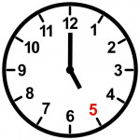

Orienteren joavkobagadeapmái
Luohttámušlaš rievddakeahtes joavku
Mii čuovvut joavkkus dorvvolaš saji prinsihpaid:
❤ Gudnejahtte earáid
❤ Ale bilkit
❤ Ale noago
❤ Atte saji
❤ Guldal ja oahpa
❤ Dáhto ándagassii
Boađán áiggil
Merke áiggiid kaleandarii
Govat: Papunet.

Slide 5
Bargobihtá gieđahallan
Man áppii dahje neahttasiidduide, mat gusket dovdduide dahje iešdovdamuššii, oahpásmuvvet?
Leigo áppa ávkkálaš? Jos háliidat, sáhtát muitalit earáide du vásáhusain dahje fuopmášumiin, maid dahket go oahpásmuvvat áppii.
Notes:
Ohjaajilla tulee olla joku varasuunnitelma, mikäli valmennettavat eivät ole tehneet välitehtävää. Voi esim. Esitellä jonkun sovelluksen.

Slide 6
Iežas doaimma stivren ja vuogit árgga várás
Ulbmilin lea áddet, maid dárkkuha doaimma stivren ja mat áššit dasa váikkuhit.
Dasa lassin ulbmilin lea gávdnat alcces heivvolaš vugiid doaimma stivrema njuovžilmahttimii árggas.

Slide 7
Doaimma stivren
Doaibma/dahkan = Mo mun doaimman ja dagan áššiid.
Doaimma stivren = Olbmo áican-, muito- ja lihkadandoaimmaid ovttasteapmi doaibman, mas lea ulbmil.
Doaimma stivremii gullet iešguđetlágan áššit, dego:
Dahkama álggaheapmi
Jearggalaš ovdáneapmi
Meattáhusaid fuobmán ja divvun
Dovdduid ja dain šaddan láhttema hálddašeapmi
Iežas návccaid dovdan ja geavaheapmi
Doaimma plánen
Iežas doaimma rievdadeapmi, jos lea dárbu
Muitu
Gáldu: https://www.terveyskyla.fi/aivotalo/aivot-ja-toimintakyky/toiminnanohjaus/tietoa-toiminnanohjauksesta
Notes:
Lähde: https://www.terveyskyla.fi/aivotalo/aivot-ja-toimintakyky/toiminnanohjaus/tietoa-toiminnanohjauksesta

Slide 8
Ovdamearkan gáfe vuoššan
Dovddut ja dain šaddan láhttema hálddašeapmi:
Háliidan gáfe ja šaddagoađán gierdameahttumin
Dahkama
álggaheapmi:
Háliidan gáfe ja álggán vuoššat dan
Jearggalaš
ovdáneapmi:
Dieđán, mo vuoššat gáfe gáfevuššiin
Meattáhusaid fuobmán ja divvun:
Fuobmán, ahte bidjen menddo olu gáffemoaluid
Iežas návccaid dovdan ja daid geavaheapmi:
Dieđán, ahte máhtán vuoššat gáfe gáfevuššiin
Doaimma plánen:
Dieđán, maid dárbbašan gáfe vuoššamii ja mo ášši ovdána
Iežas doaimma rievdadeapmi, jos lea dárbu:
Bidjen gáffemoaluid menddo olu, muhto dieđán mo divun dili
Muitu:
Muittán čuovvovašge háve, mo vuoššat gáfe ja gánske oahpan ovddit háve feaillain
Notes:
Mitä muita asioita nuorilla tulee mieleen näihin kohtiin?
Muita esimerkkejä voi olla esim. läksyjen tekeminen, musiikin kuuntelu.

Slide 9
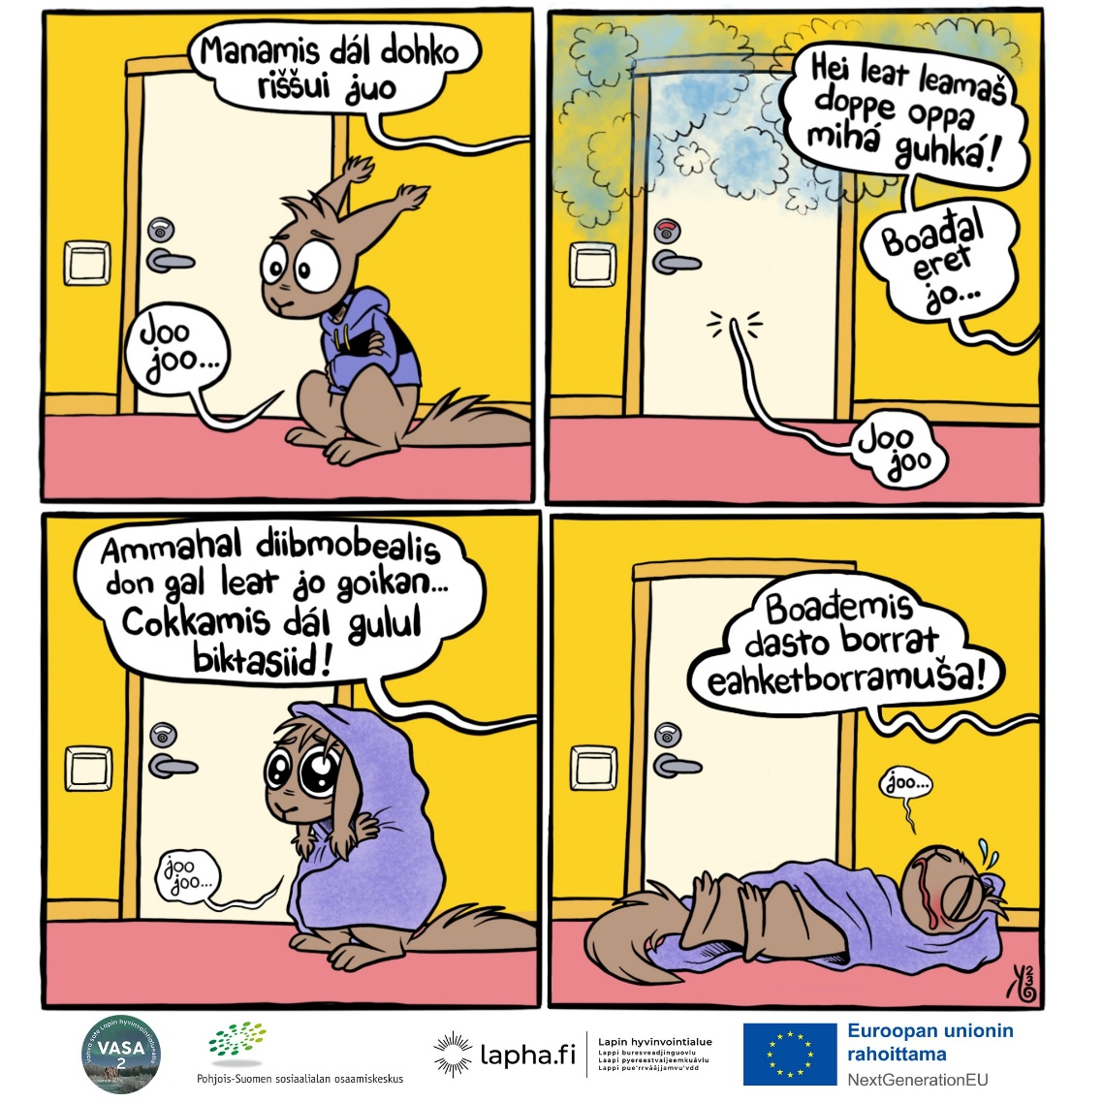
Doaimma stivren lea dáidu, man galgá oahpahallat
Doaimma stivren veahkeha min doaibmat iešheanalaččat ja jierpmálaččat nu, ahte earátge dohkkehit min dahkama.
Doaimma stivren čálgagoahtá jo mánnán ja joatkašuvvá gitta rávesvuhtii.
Dan veahkil mii sáhttit muitit sohppojuvvon áššiid ja hálddašit iežamet veadjima.
Gáldu: https://www.terveyskyla.fi/aivotalo/aivot-ja-toimintakyky/toiminnanohjaus/tietoa-toiminnanohjauksesta
Ráidogovva: Kirjo-orava, Jenni Kettusalo.
Notes:
Gáldu: https://www.terveyskyla.fi/aivotalo/aivot-ja-toimintakyky/toiminnanohjaus/tietoa-toiminnanohjauksesta

Slide 10
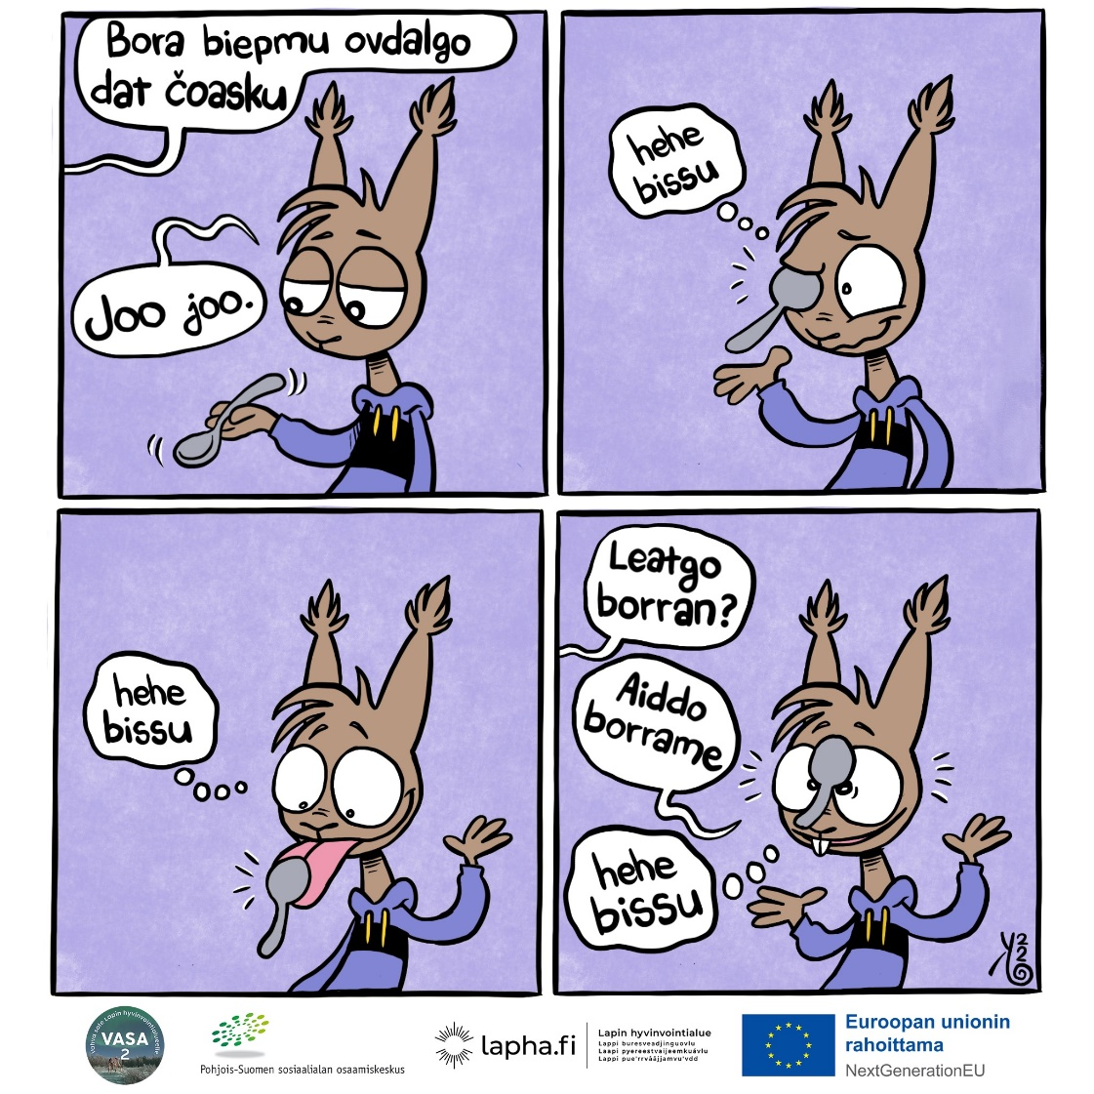
Iežan doaibma ja vuogit árgga várás
Makkár hástalusat dus leat, go vikkat hálddašit iežat dahkama?
Makkár vierut ja rutiinnat dus leat?
Mo dat oidnojit du árggas?
Ráidogovva: Kirjo-orava, Jenni Kettusalo.

Slide 11
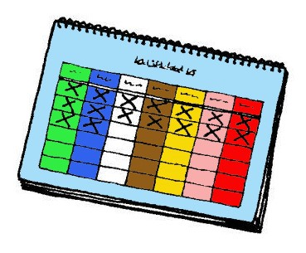
Vuogit árgga várás
Sáhttá geavahit:
Kaleandarii čállin (ee. seaidne- ja persovnnalaš kaleandar)
Time Timer, alárbmat, áiggi čuovvun
Ovddalgihtii plánen
Rutiinnat
Muitolisttut (ášši visualiseren)
Bargga alccet dárkilis doaibmanrávvagiid
Noađuhuvvama geahpedeapmi, mindfulness- hárjehusat
Mii nu eará, mii?
Muitte gudnejahttit iežat iešvuođaid, go plánet doaimma!
Govva: Papunet.
Notes:
Vinkkejä sovelluksista:
Focus Tool- app nuorille
Forest
Apple Watch
Ruokaostos- sovellukset

Slide 12
Mo joatkit?
Bargobihttá
Bargobihttán áigegeavaheami hámuheapmi.
Smiehta, man guhká dus manná muhtin hástaleaddji árgga barggu dahkamii. Váldde áiggi, man guhká barggu dahkamii albma láhkai manai.
Čuovvovaš deaivvadeamit
Bvm: Noađuhuvvan, nana bealit ja návccat
Bvm: Sosiála gaskavuođat ja vuorrováikkuhus
Bvm: Boahtteáigi ja árgga hálddašeapmi
Notes:
HUOM! Välitehtävä perustuu vapaaehtoisuuteen.
Mikäli aikaa, voidaan yhdessä miettiä minkä arjen askareen voisi kellottaa. Näin kaikki saisivat vinkkiä omaan mietintään. Jos löytyisi kaikille sama tekeminen, voisi vertailla seuraavalla kerralla. Lisäyksenä arvio miten kauan menee tekemiseen omasta mielestä

Slide 13
Máhcahat
Notes:
Tähän tulee palautelinkki, joka jaetaan jokaisen kerran päätteeksi:

Slide 14

Giitu go ledjet mielde!
💜
Notes:
Yhteinen kiitos ja kannustavia sanoja kaikille mukana olleille

